Slide 1
ZÁKLADNÍ UMĚLECKÁ ŠKOLA – Osvětlení a akustika
Vysoká škola technická a ekonomická
v Českých Budějovicích
Ústav technicko-technologický
Bakalářská práce
Autor práce: Pavel Ferling
Vedoucí práce: Ing. Martin Dědič
České Budějovice, duben/2023

Slide 2
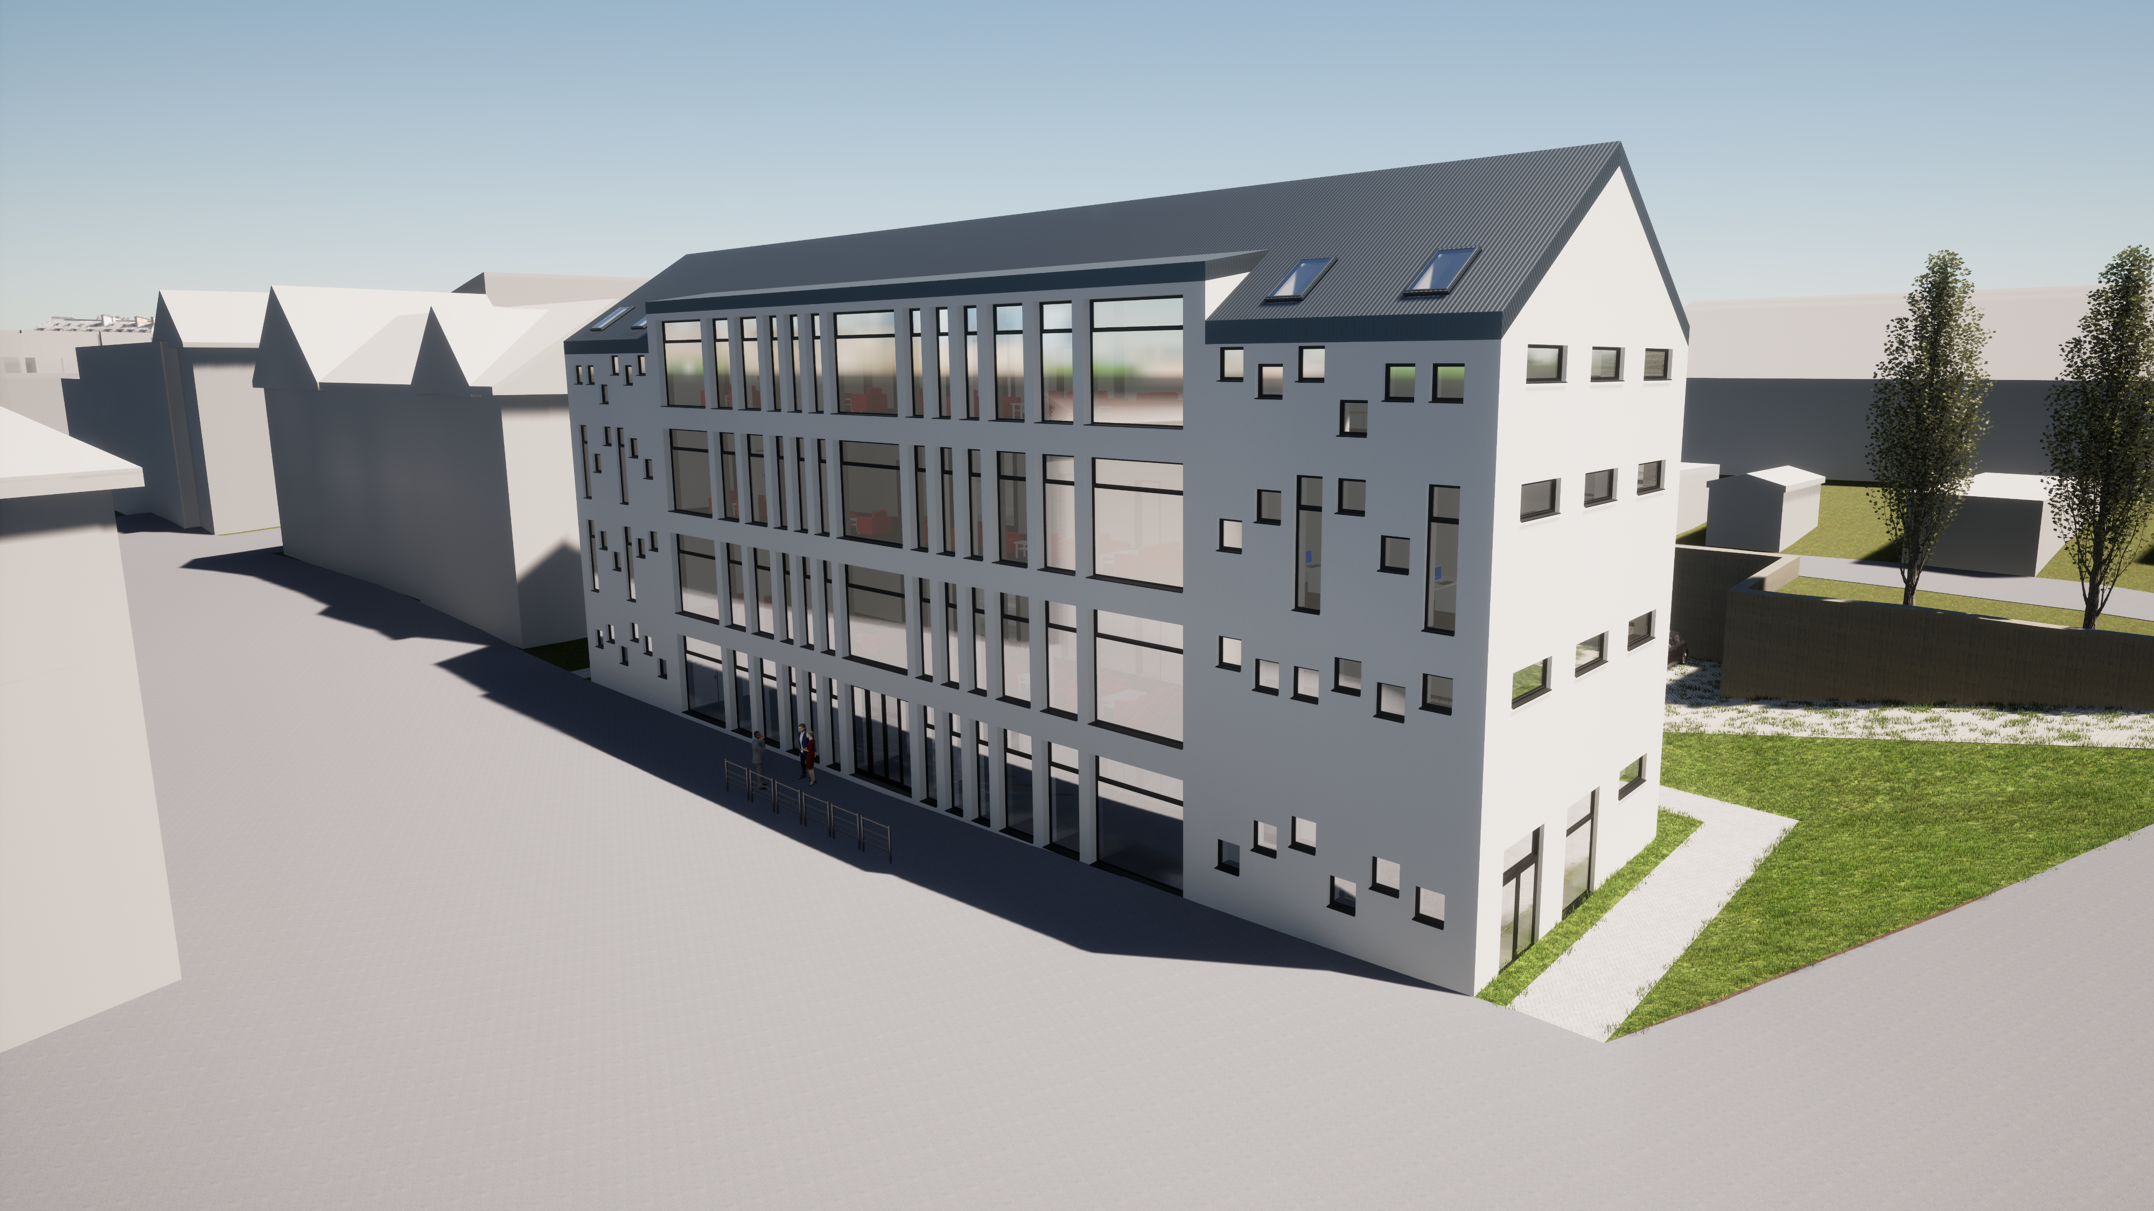
Přehled prezentace
Základní informace o objektu
Výběr lokality
Hmotové řešení
Dispoziční řešení
Stavebně konstrukční řešení
1. výzkumná otázka
2. výzkumná otázka
Závěr
Základní umělecká škola
Cheb, Karlovarský kraj
Maximální kapacita 350 osob
Hudební, dramatické a výtvarné učebny
Kombinovaný konstrukční systém

Slide 3
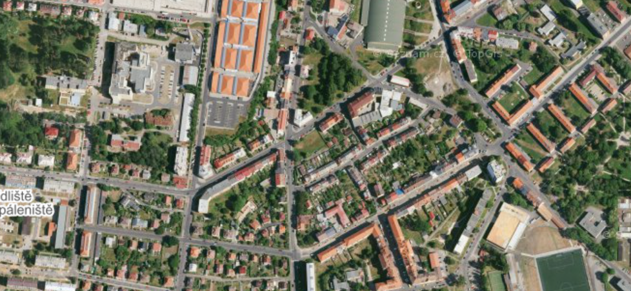
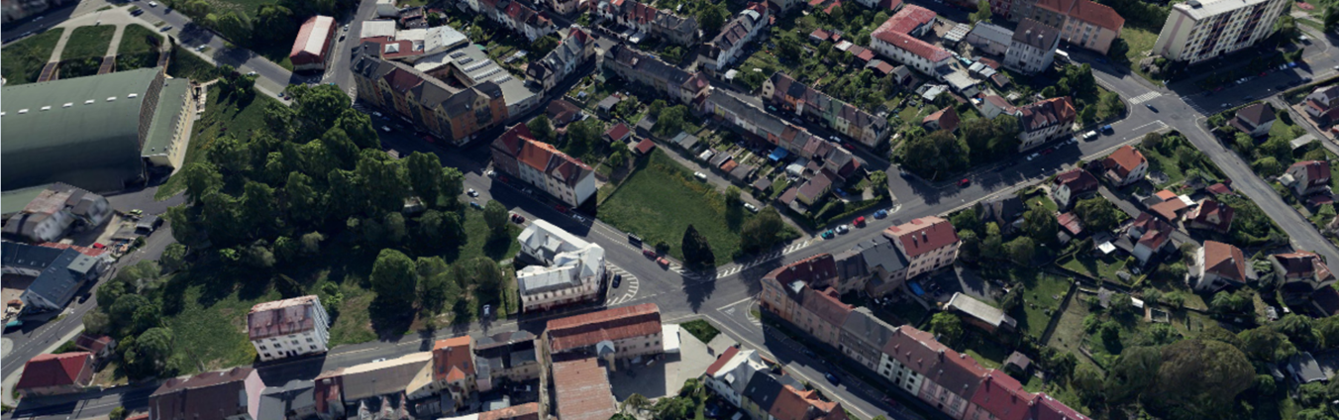

Výběr lokality

Slide 4
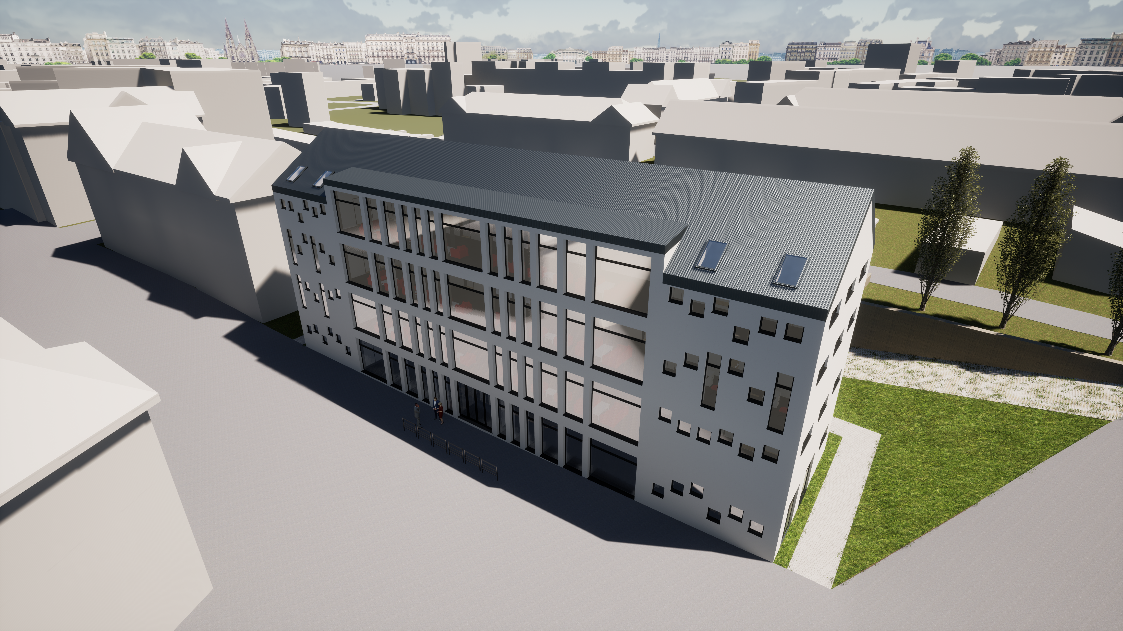
Výběr lokality

Slide 5
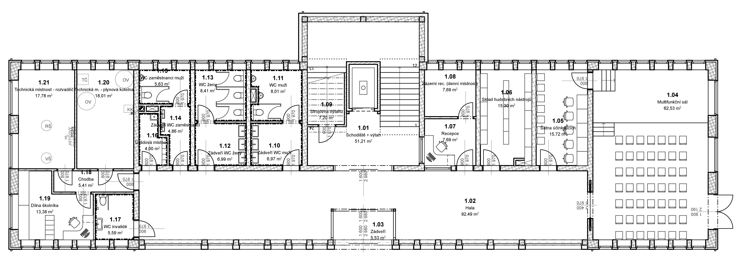
Dispoziční řešení 1.NP

Slide 6
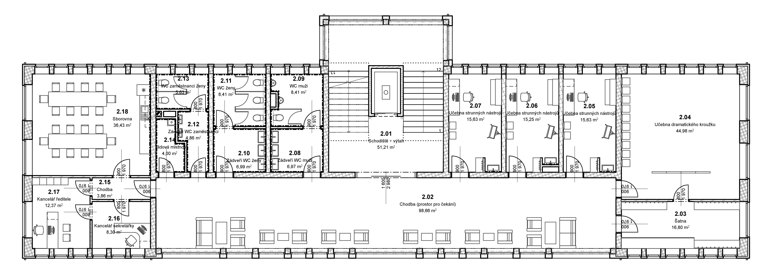
Dispoziční řešení 2.NP (TYP)

Slide 7
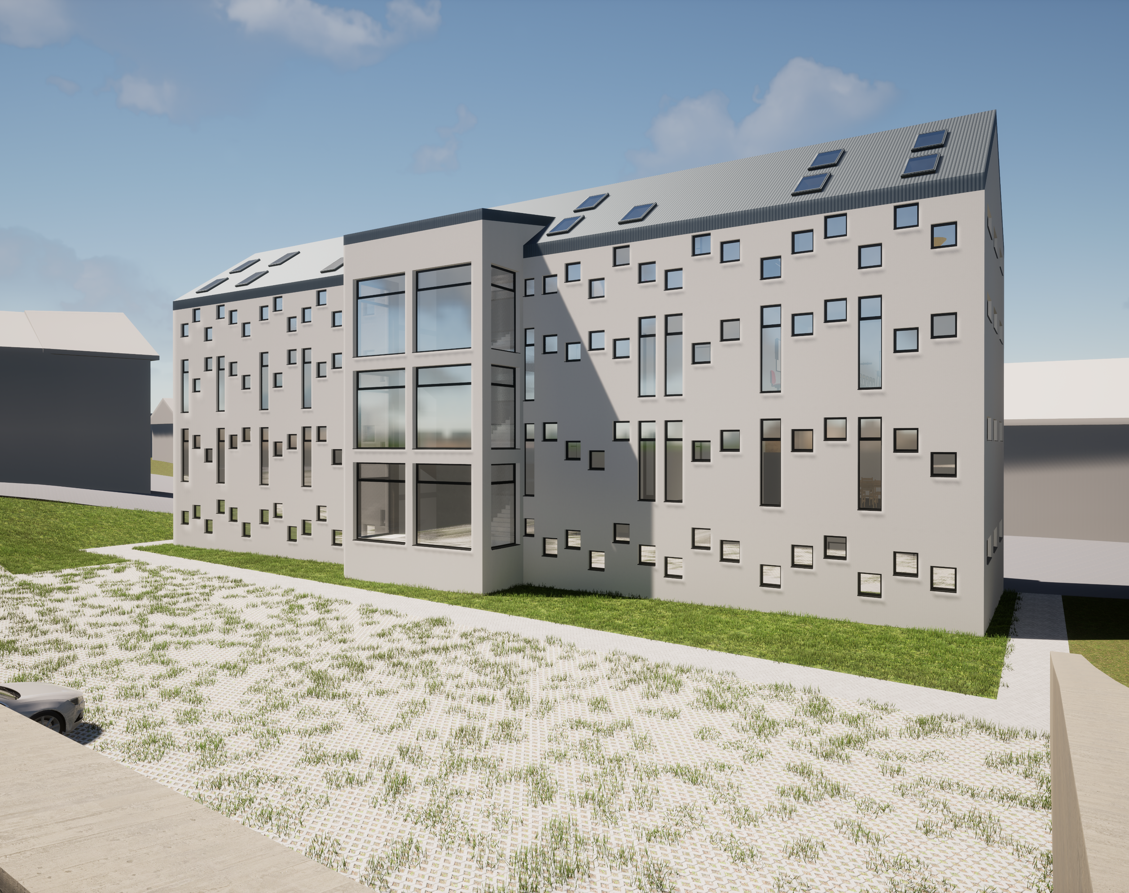
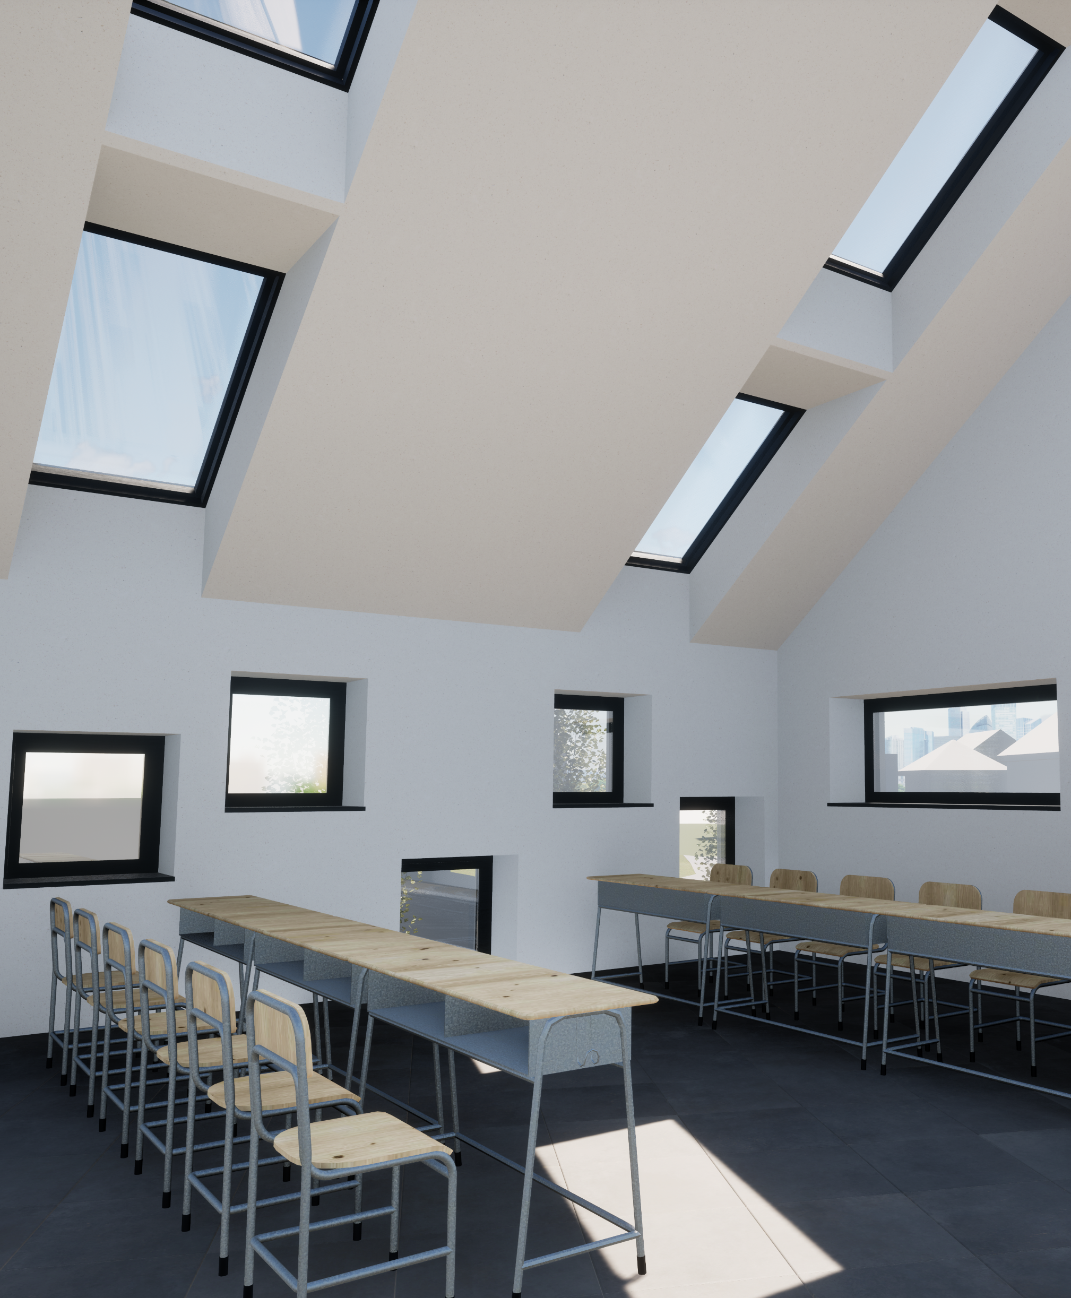
VIZUALIZACE

Slide 8
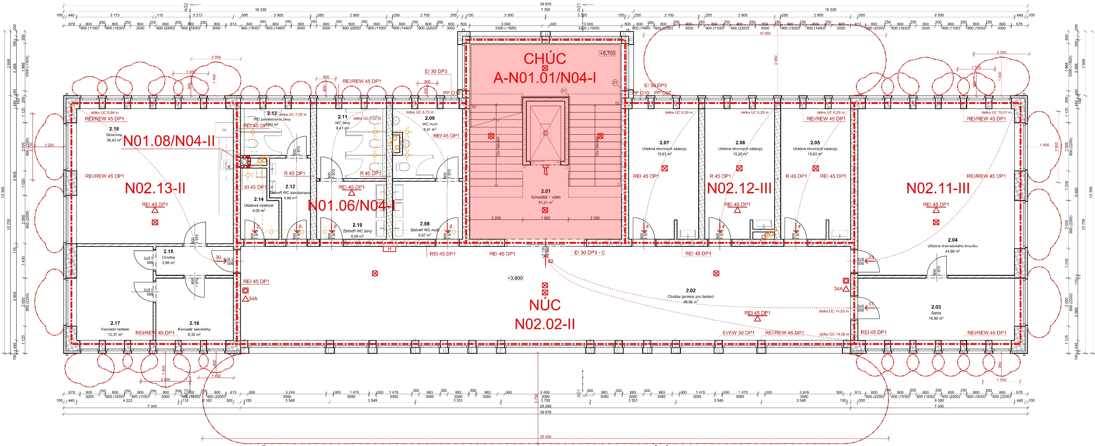
KONSTRUKČNĚ Stavební řešení 2.NP (TYP)

Slide 9
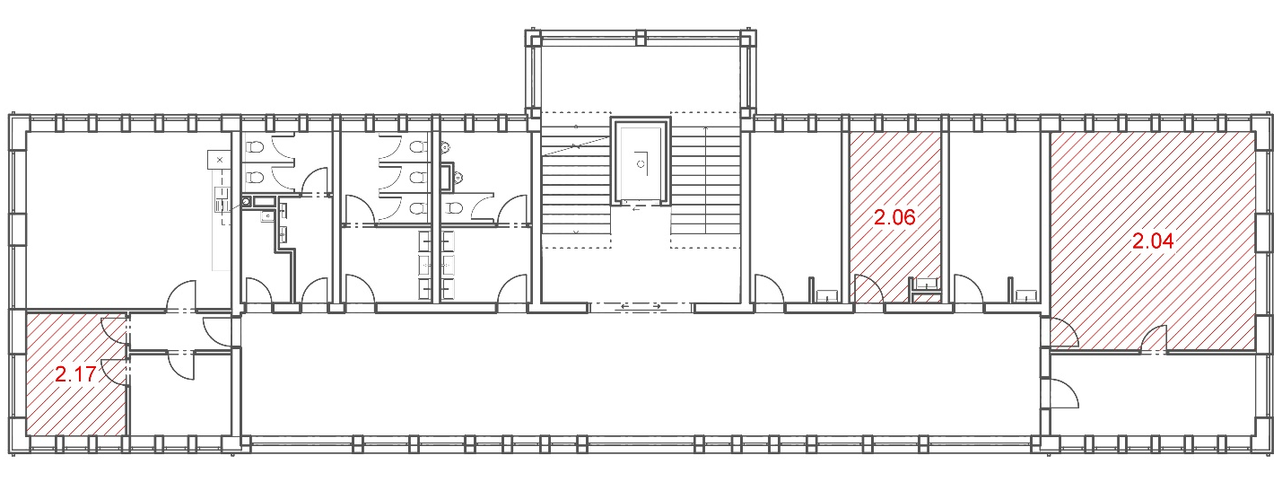
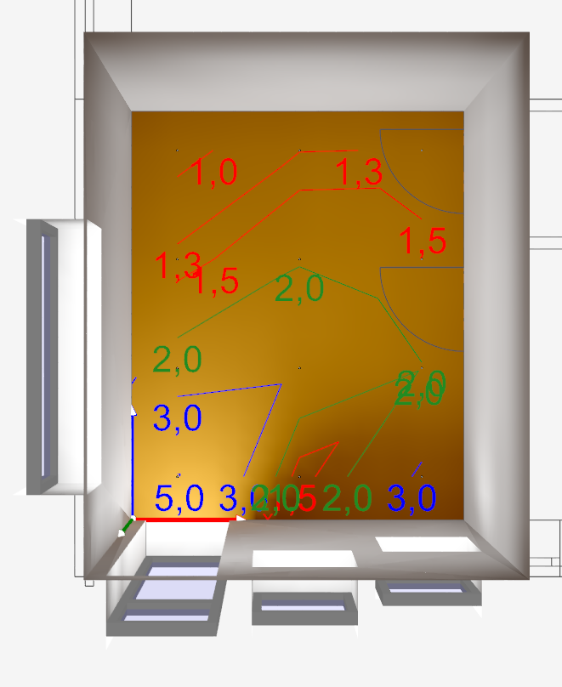
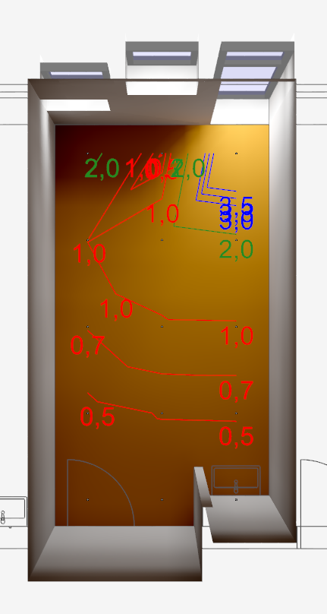
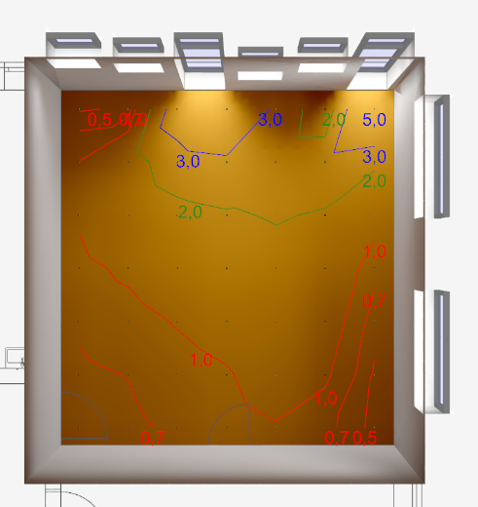
1. Výzkumná otázka – osvětlení
Je současné řešení velikosti oken v posuzovaných místnostech (3) dostačující z hlediska přístupu denního světla?
Program Building design od ASTRA MS Software s.r.o.
  vytvořeny 3D modely vybraných místností
  zadána detailní vstupní data
  výběr výpočetních modulů
  vypočteny a vyhodnoceny hodnoty normami požadovaných parametrů
Činitel denní osvětlenosti
  splnění podmínek D_{T,50%} ≥ 2,0 % a D_{TM,95%} ≥ 0,7 %

Slide 10
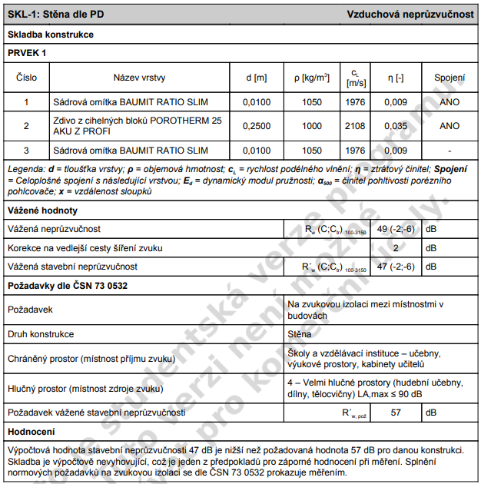
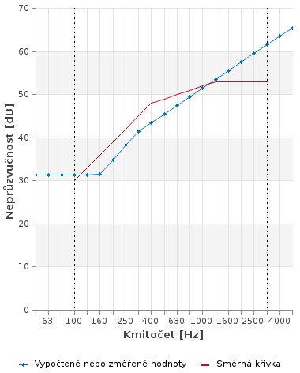
2. Výzkumná otázka – akustika
Jaké je nejvhodnější řešení stavební akustiky ve vybraných místnostech ZUŠ?
Program Akustika od DEK a.s.
  vybrán typ neprůzvučnosti a kmitočtový rozsah
  zadán charakter skladby
  vyplnění materiálových prvků skladby
  vypočteny a vyhodnoceny hodnoty normami požadovaných parametrů
splnění požadovaných hodnot
  minimální hodnoty vážené stavební neprůzvučnosti R´w [dB]
  maximální hodnoty vážené normalizované hladiny kročejového zvuku L´_{n,w} [dB]

Slide 11
VÝSLEDKY hodnocení OSVĚTLENÍ A AKUSTIKY
OSVĚTLENÍ – nesplněny požadavky – současné řešení velikosti oken je nedostačující
  navrženo a posouzeno sdružené osvětlení
AKUSTIKA – navrženy vždy dvě vyhovující skladby posuzovaných konstrukcí

Slide 12
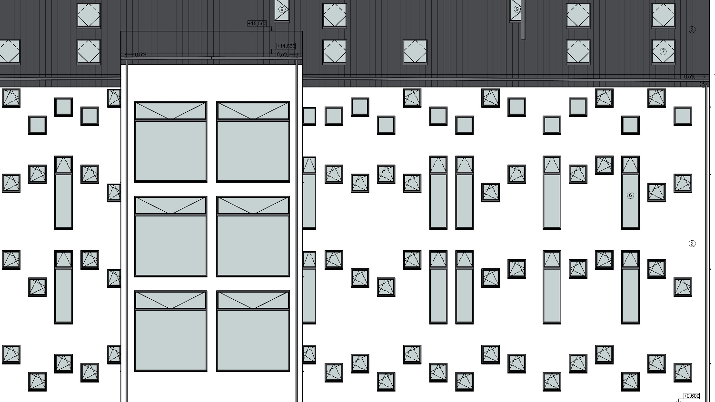
DĚKUJI ZA POZORNOST
Pavel Ferling

Slide 13
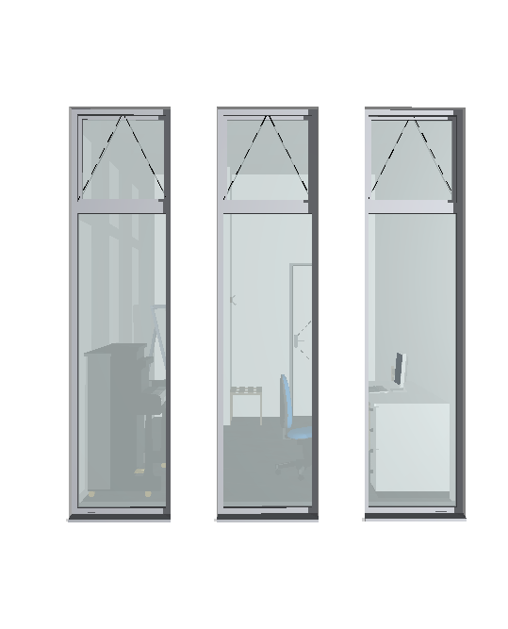
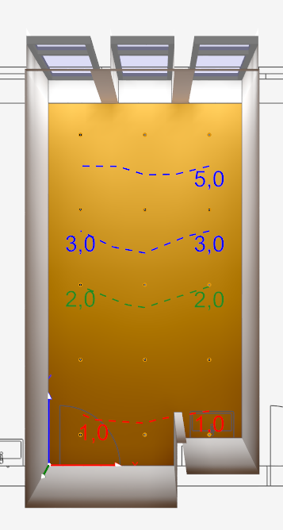

otázky VEDOUCÍHO PRÁCE
Po vyhodnocení denního osvětlení, bylo nutné navrhnout umělé osvětlení. Kdyby byla možnost změnit dispozici objektu po tomto vyhodnocení, využil byste této možnosti? Pokud ano, tak popište jakým způsobem.
2 možnosti:
  Radikální změna dispozice
  Změna rozvržení / velikosti oken

Slide 14
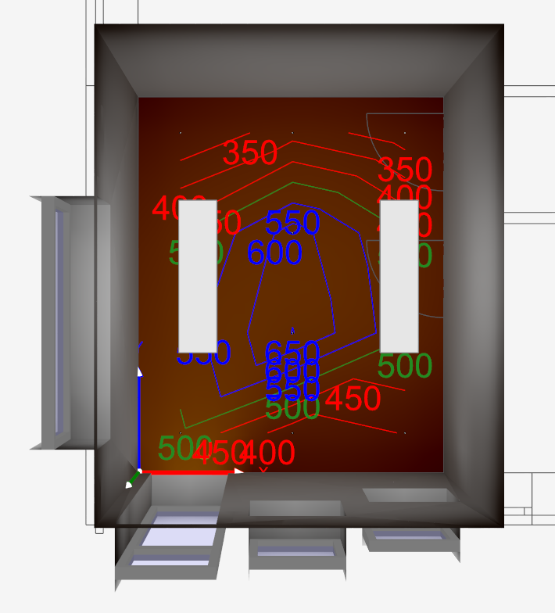
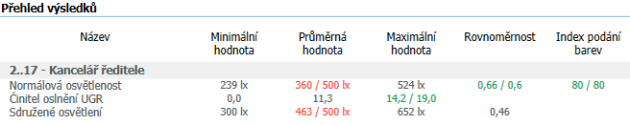
otázky OPONENTA PRÁCE
Na základě čeho je možné posoudit, zda je daný materiál účinnější při tlumení vysokých frekvencí nebo při tlumení nízkých frekvencí? Nestačila by v místnosti 2.17 pouze 2 svítidla namísto navržených 4?
Účinnost tlumení závisí především na mechanismu pohlcování zvuku
  kmitající – nízké kmitočty
  rezonanční – střední kmitočty
  porézní – vysoké kmitočty
Nestačila

